Slide 1
第九章
商业银行的中间业务

Slide 2

第九章 商业银行的中间业务
第一节 商业银行中间业务概述
第二节 无风险/低风险类中间业务
第三节 不含期权期货性质风险类中间业务
第四节含期权期货性质风险类中间业务

Slide 3
第一节 商业银行中间业务概述
一、中间业务的含义及特点
（一）中间业务的含义
狭义的表外业务：商业银行从事的、按照通行的会计准则不计入资产负债表内，不影响资产负债但能改变当期损益及营运资金的业务，通常包括那些虽不在资产负债表中反映，但在一定条件下会转变为资产或负债的有风险的业务。
广义的表外业务：所有不在资产负债表中反映的、包括有风险和无风险的银行金融活动。

Slide 4
中间业务在广义上等同于表外业务，但在狭义上两者是指不同的业务。中间业务永远不进入银行的资产负债表，不属于或有资产或或有负债，办理时银行不承担风险；表外业务，是不进入银行的资产负债表，将来有可能进入银行的资产负债表，属于或有资产或有负债，银行需要承担一定的风险。

Slide 5
（二）中间业务的特点
运营的表外性
服务的多样性
产品的阶梯型
风险差异性
与表内业务的依托性
不垫付自己的资金，不在银行资产负债表内反映。
量体定做。向客户提供全方位
的“一站式” 服务。
既有成熟期的产品，又有成长期的产品。成熟期占比较大。
有些业务存在潜在风险，主要是信用风险和利率风险。
表外业务与表内业务相互依托、相互促进。
1
1
1
1
1

Slide 6
二、中间业务发展意义
增加银行的收入
分散银行风险，提高安全性
支持传统信贷业务
拓宽银行经营范围，提高综合竞争力
金融脱媒下，银行存贷业务受到影响，
所以要通过发展中间业务等来拓展新的利润。
银行中间业务的风险小，可通过对中间业务进行多样化组合，降低银行收入的风险。
提供多样金融服务，可增加与客户的业务关系，稳定、促进银行传统信贷业务。
为客户提供更全面的服务，为银行带来利润，提高银行市场竞争力。
1
2
3
4

Slide 7
三、中间业务的分类
（一）按照巴塞尔委员会的分类
根据巴塞尔委员会对表外业务广义和狭义概念的定义，按照是否构成银行或有资产和或有负债，可以把中间业务分为两类：
1、或有债权／债务类表外业务。这类业务在一定条件下可转化为表内资产或负债业务。主要包括贷款承诺、担保和金融衍生工具类业务。
2、金融服务类表外业务。银行通过这类业务向客户提供金融服务，以收取手续费为目的，不承担任何资产损失的风险，因此不构成银行的或有债权／债务。主要包括代理类、信托类、信息咨询类、结算支付类以及与贷款和进出口有关的服务等。

Slide 8
（二）按照中国人民银行的分类
从商业银行开展中间业务的功能和形式角度，按我国的《商业银行中间业务暂行规定》将中间业务分为九大类：
1、支付结算类中间业务。
2、银行卡业务
3、代理类中间业务
4、担保类中间业务
5、承诺类中间业务
6、交易类中间业务
7、基金托管业务
8、咨询顾问类业务
9、其他类中间业务

Slide 9
（三）按照风险大小和是否含有期权期货性质
分类
从产品定价和商业银行经营管理需要出发，按照风险大小和是否含有期权期货性质将中间业务分为三大类
1、无风险／低风险类中间业务，包括：咨询顾问类
中间业务、代理类中间业务、保管类中间业务和
基金类中间业务。
2、不含期权期货性质风险类中间业务，包括：交易
类中间业务、支付结算类中间业务（国内）、银
行卡业务。

Slide 10
3、含期权期货性质风险类中间业务，包括：担保类中间业
务（包括信用证、保函、福费廷等）、承诺类中间业务
（不可撤销承诺）、金融衍生产品、租赁类中间业务。

Slide 11
第二节 无风险／低风险类中间业务
一、咨询顾问类中间业务
咨询顾问类中间业务指商业银行依靠自身在信息、人才、信誉等方面的优势，转让、出售信息，提供以企业并购、财务顾问等服务为主要内容的业务， 并收取一定的服务费。
（一）评估类咨询业务
1、项目评估
2、企业信用等级评估
3、验证企业注册资金

Slide 12
（二） 中介类咨询业务
1、技术贸易中介咨询
2、资信咨询
3、专项调查咨询
4、委派常年咨询顾问
（三）综合类咨询
1、企业管理咨询
2、企业并购顾问
3、财务顾问

Slide 13
二、代理类中间业务
（一） 代理融通业务
代理融通业务是指商业银行接受客户委托，以代理人的身份代为收取应收账款，并向客户提供资金融通的一种业务方式。
（二） 代理收付款
代理收付款业务是指商业银行接受客户委托，代为办理指定款项的收付事宜， 包括工资、退休金、股票、债权本息红利、社会保险、医疗保险以及各类费用的收付。
（三） 代理证券和保险业务
代理发行证券和保险业务是指商业银行接受发行主体的委托，运用自身的经营手段，向社会公众和经济实体，代理有价证券的业务活动。
（四） 其他业务
1、代理催收欠款 2、代理会计事务

Slide 14
三、保管类中间业务
保管类中间业务是商业银行利用自身的设施（如保管箱、保管库），接受客户的委托，代为保管各种贵金属、珠宝、古玩字画、有价证券、契约文件、保密档案资料、设计图纸等，并收取一定的手续费。
在中国，20世纪40年代的上海就有过保管箱业务。改革开放以来的20世纪80年代，为满足相对富裕的华侨和侨眷保管手头存款或金银首饰等物品的需要，保管箱业务又较早出现于上海、广州。

Slide 15
四、基金类中间业务
基金类中间业务包括基金管理、基金托管和基金代销业务。
基金管理业务是商业银行设立基金管理公司，作为基金管理人负责具体投资操作和日常管理并获得一定佣金收入的业务。目前我国只允许商业银行设立货币市场投资基金和债券投资基金。
基金托管业务是指有托管资格的商业银行接受基金管理公司的委托，安全保管所托管的基金的全部资产，为所托管的基金办理基金资金清算、款项划拨、会计核算、基金估值、监督管理人投资运作的业务。银行作为基金托管人为基金开设独立的银行存款账户，负责账户的管理，收取托管费。
基金代销也是商业银行利用资金、网络、技术、客户等便利条件代基金管理人销售基金并收取一定的销售佣金和服务费。

Slide 16
五、私人银行业务
私人银行业务是商业银行以财富管理为核心，面向高额净资产个人客户提供的专业化、综合性、全方位一揽子金融服务。
（一） 投资管理
1、委托理财服务
2、投资顾问和操作执行服务
（二） 理财服务
（三） 提供非金融问题解决方案

Slide 17
第三节 不含期权期货性质风险类中间业务
一、交易类中间业务
交易类中间业务是指商业银行为满足客户保值或自身风险管理等方面的需要，利用合适的金融工具进行的资金交易活动，包括代客债券买卖、外汇买卖、结售汇、金融衍生品买卖，以取得汇差收入或手续费收入的业务。
随着金融市场的进一步发展，商业银行还可以介入黄金、房地产买卖业务。银行在开展此项业务时不仅可以获得差价或手续费收入，还可以吸收到保证金存款。

Slide 18
二、支付结算类中间业务
支付结算类中间业务是银行代客户清偿债务债权、收付款项的一种传统的中间业务。商业银行通过结算工具，如银行本票、商业汇票、银行汇票、支票等，为购销双方或收付双方完成货币收付、转账划拨等业务。
结算按照方式可以分为现金结算和转账结算两种形式。发生经济活动的双方，以现金方式来完成经济往来的货币收付行为称为现金结算；收付双方通过银行的账户间划转款项来实现收付的称为转账结算。在我国因为转账结算占有绝对的比重，所以习惯上将转账结算称为结算。

Slide 19







二、支付结算类中间业务
（一）结算工具
本票
汇票
支票
本票是由发票人签发的载有一定金额，承诺于指定到期日由自己无条件支付给收款人或持票人的票据。按发票人不同，划分为银行本票和商业本票。
汇票是由发票人签发的一定金额，委托付款人于指定到期日无条件付款给收款人或持票人的票据。汇票经收款人背书后可进入市场流通转让。
支票是活期存款账户的存款人委托其开户银行，对于收款人或持票人无条件支付一定金额的支付凭证。

Slide 20
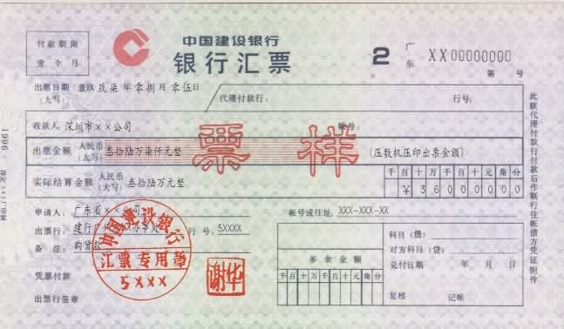

Slide 21


Slide 22
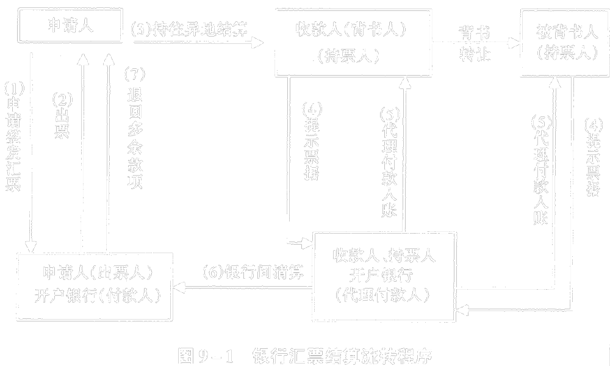

Slide 23
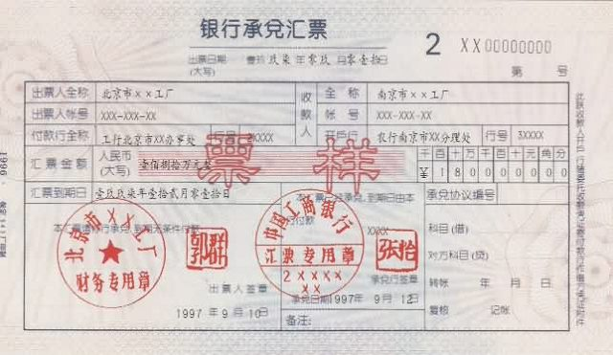

Slide 24
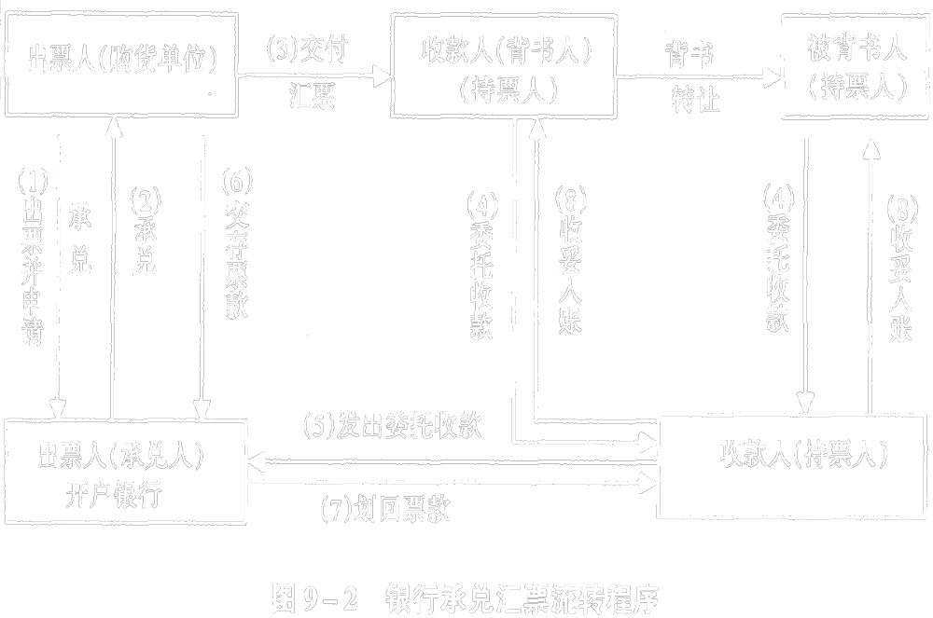

Slide 25
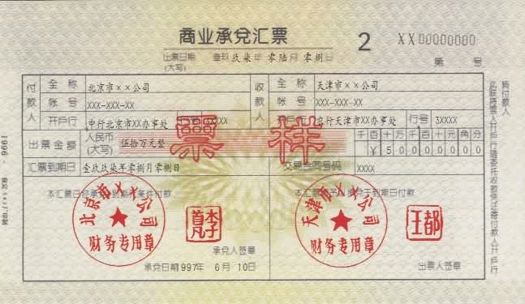

Slide 26
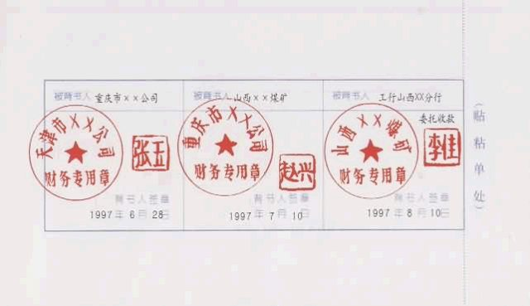

Slide 27
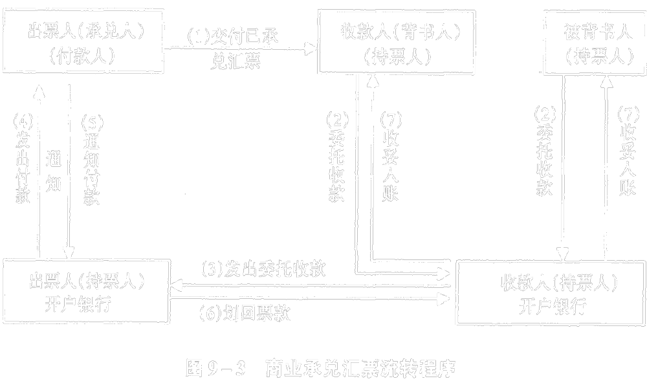

Slide 28


Slide 29
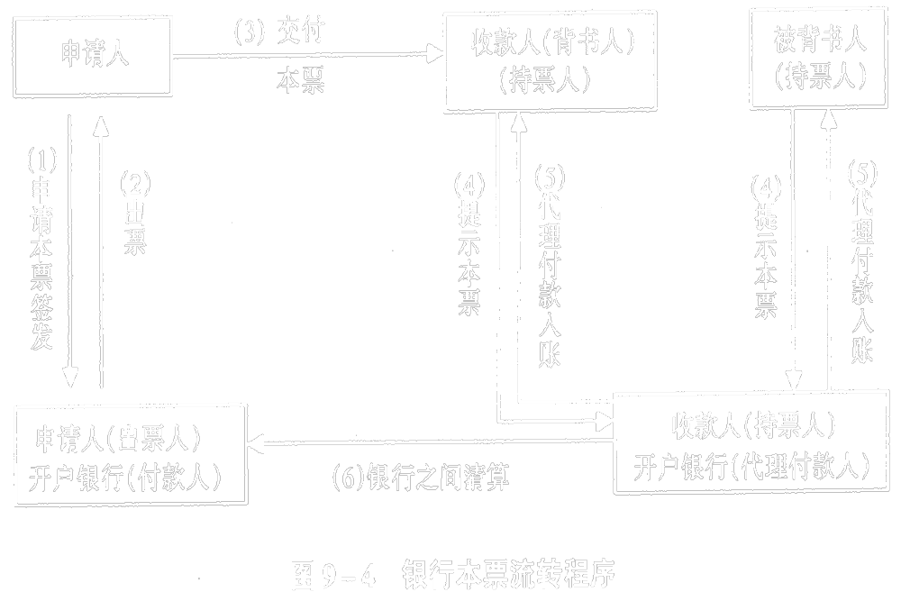

Slide 30
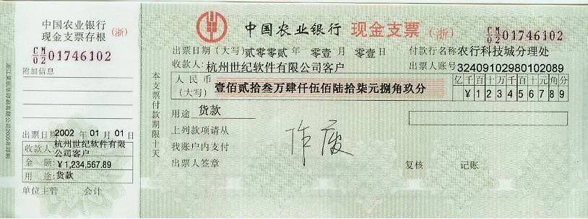

Slide 31
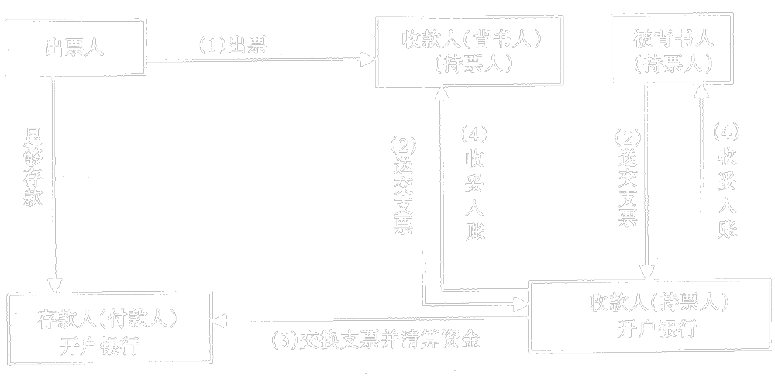

Slide 32
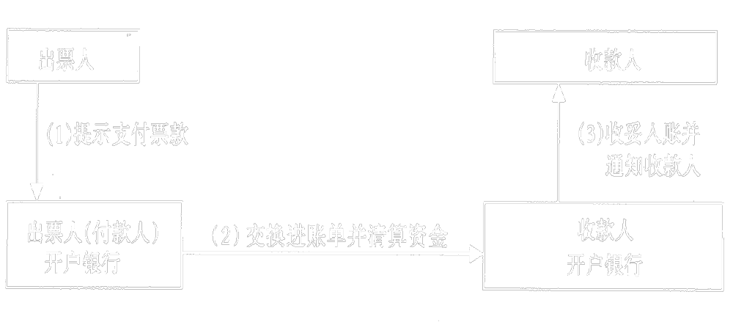

Slide 33
（二）结算方式
1、同城结算
支票结算：支票结算就是顾客根据其在银行的存款和透支限额开出支票，命令银行从其账户中支付一定款项给收款人，从而实现债权债务关系的资金清偿的过程
同城特约委托收款：委托收款是指收款人委托银行向付款人收取款项的结算方式。
账单支票与划拨制度：这是两种不用开支票，通过直接记账而实现资金结算的方式。
直接贷记转账和直接借记转账：这两种结算方式是在自动交换所的基础上发展起来的。
票据交换所自动转账系统：这是一种进行同城同业资金调拨的系统。

Slide 34
2、异地结算
汇款结算：汇款结算是由付款人委托银行将款项汇给外地某收款人的结算方式。
托收结算：托收结算是指债权人或销售方为收取外地债务人或购货人的款项而向其开户行开出汇票，并委托银行代收款项的结算方式。
信用证结算：信用证是银行根据客户（申请人） 的要求和指示，向第三人（受益人） 开立的、在一定期限内凭规定的单据在指定地点支付一定金额的书面保证文件。

Slide 35
三. 国际业务的结算方式
根据使用票据的不同，可分为三种基本形式：汇款、托收和信用证。
1．汇款
(1)汇款(Remittance)是进口方通过银行将款项汇给出口方，汇款主要用于贸易中的货款、预付款、佣金等方面，是支付货款最简便的方式。

Slide 36
(2) 汇款一般涉及以下四个当事人
汇款人(Remitter)，即汇出钱的人，一般是进口商；
收款人(Payer or Beneficiary)，即收到款项的人，也叫受益人，一般是出口商；
汇出行(Remitting Bank)，即办理汇出款的银行；
汇入行(Paying Bank)，即汇出行委托支付汇款的银行，一般是收款人的所 在地银行，并必须是汇出行的联行或代理行。

Slide 37
(3)汇款方式
一般情况下有三种：
电汇(Telegraphic Transfer，T／T)
票汇(Demand Draft，D／D)
信汇(Mail Transfer，M／T)

Slide 38
2．托收
(1) 托收(Collection)是出口商开立汇票，委托银行代收款项，向国外进口商收取货款或劳务款项的一种结算方式。

Slide 39
(2)托收当事人一般有四个，主要责任如下：
委托人(Principal)，也称出票人，一般是出口商，主要行使与进口商签 订的合同上的条款，履行与银行签订的委托收款合同。
寄单行(Remitting Bank)，也称托收行，是委托代收款项的银行，主要是按照委托人的要求和国际惯例处理业务。

Slide 40
代收行(Collecting Bank)，是托收行在进口地的代理人，根据托收行的委托书向付款人收款的银行。
付款人(Drawee)，一般是进口商，即支付款项的人。

Slide 41
跟单托收(Documentary Collection)是汇票连同商业单据向进口行收取款项的一种托收方式。
光票托收(Clean Collection)指汇票不附带货运票据的一种托收方式。

Slide 42
3．信用证
信用证(Letter of Credit，L／c)是一种由银行依照客户的要求和指示开立的，承诺在一定期限内凭规定的单据付款的银行保证书面文件。其一般涉及六个当事人：

Slide 43
(1)开证申请人(Applicant)，向银行申请开立信用证的人，在信用证中又称开证人(Opener)。
(2)开证行(Opening／IssuinBank)，接受开证申请人的委托开立信用证的银行，它承担保证付款的责任。
(3)通知行(Advising／NotifyiBank)， 指受开证行的委托，将信用证转交出口人的银行，它只证明信用证的真实性，不承担其他

Slide 44
(4)受益人(Beneficiary)，指信用证上所指定的有权使用该证的人，即出口人或实际供货人。
(5)议付行(Negotiating Bank)，愿意买人受益人交来跟单汇票的银行。
(6)付款行(Paying／DraweeBank)，信用证上指定付款的银行，在多数情况下，付款行就是开证行。

Slide 45
信用证方式的一般收付程序：
(1)开证申请人根据合同填写开证申请书并交纳押金或提供其他保证，请开证行开证。
(2)开证行根据申请书内容，向受益人开出信用证并寄交出口人所在地通知行。
(3)通知行核对印鉴无误后，将信用证交受益人。

Slide 46
(4)受益人审核信用证内容与合同规定相符后，按信用证规定装运货物、备妥单据并开出汇票，在信用证有效期内，送议付行议付。
(5)议付行按信用证条款审核单据无误后，把贷款垫付给受益人。

Slide 47
(6)议付行将汇票和货运单据寄开证行或其特定的付款行索偿。
(7)开证行核对单据无误后，付款给议付行。
(8)开证行通知开证人付款赎单。

Slide 48
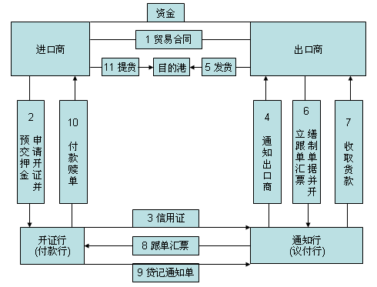

Slide 49
信用证的主要内容
(1)对信用证本身的说明 (如其种类、性质、有效期及到货地点.)
(2)对货物的要求 (根据合同进行描述)
(3)对运输的要求
(4)对单据的要求 (即货物单据、运输单据、保险单据及其他有关单证)

Slide 50
(5)特殊要求。
(6)开证行对受益人及汇票持有人保证付款的责任文书。
(7)国外来证大多数均加注：“除另有规定外，本证根据国际商会《跟单信用证统一惯例(1993年修订)》，即国际商会500号出版物(《UCP500》)办理。”
(8)银行间电汇索偿条款(T／T Reimbursement Clause)

Slide 51
4．国际保理(Interna’tional Factoring)
国际保理又称为承购应收账款，指在以商业信用出口货物时(如以D／A作l为付款方式)，出口商交货后把应收账款的发票和装运单据转让给保理商，即可取得应收取的大部分贷款，日后一旦发生进口商不付或逾期付款，则由保理商承担付款责任，在保理业务中，保理商承担第一付款责任。
若保理商对上述预付款没有追索权，对余款也要担保付款，即称之为无追索权保理，反之则为有追索权保理。

Slide 52
四、银行卡业务
（一）银行卡的分类
1、按是否具有透支功能，银行卡可以分为
信用卡 和借记卡
信用卡是具有消费信贷功能的银行卡
借记卡是一种“先存款，后消费”，无
透支功能的银行卡。
2、按发卡对象的不同，银行卡可以分为单
位卡（ 商业卡） 和个人卡

Slide 53
3、按载体材料的不同，银行卡可以分为磁卡和ＩＣ
智能卡
4、按流通范围的不同，银行卡可以分为国际卡和地
区卡
5、按结算币种的不同，银行卡可以分为人民币卡和
外币卡

Slide 54
（二）银行卡的功能
1、储蓄功能
2、结算功能
3、透支功能
4、汇兑功能
5、取现功能

Slide 55
我国各类支付系统包括中国人民银行大、小额支付系统，全国支票影像交换系统，同城票据交换系统，网上支付跨行清算系统，银行业金融机构行内支付系统，中国银联银行卡跨行交易清算系统，城市商业银行汇票处理系统和支付清算系统、农信银支付清算系统。
2005年，中国人民银行大额实时支付系统建成运行
2006年，中国人民银行小额批量支付系统建成运行
2007年，全国支票影像交换系统建成运行
2008年，境内外币支付系统建成运行
2009年，电子商业汇票系统建成运行
2010年，网上支付跨行清算系统建成运行
为了进一步提高上海市支付结算系统电子化水平，提升上海金融服务水平，中国人民银行上海分行在全国范围内率先启用了上海支付结算综合业务系统（简称“7×24小时系统”）

Slide 56
第四节 含期权期货性质风险类中间业务
一、担保类中间业务
担保业务是指银行应某一交易中一方的申请，当申请人不能履约时由银行承担对另一方的全部义务的行为。
（一） 备用信用证
备用信用证是银行出具的支付承诺，以保证申请人履行某种合约规定的义务，并在申请人没有履行该义务时，凭受益人在信用证有效期内所提交的与信用证条款相符的文件或单据，向受益人支付一定金额的款项。
（二） 银行保函
银行保函，又称“银行保证书”、“银行信用保证书” 或简称“保证书”，是银行作为保证人向受益人开立的保证文件。银行保证被保证人未向受益人尽到某项义务时，则由银行承担保函中所规定的付款责任。

Slide 57
按索偿条件分，通常可分为两种：有条件保函(Conditional l L／G)、见索即付保函(Demand Guarantees) 。
有条件保函是指保证人向受益人付款是有条件的，只有在符合保函规定的条 件下，保证人才予以付款。可见有条件保函的担保人承担的是第二性、附属的付款责任。

Slide 58
见索即付保函“是指由银行、保险公司或其他任何组织或个人出具的书面保证，在提交符合保函条款的索赔书(如工艺师或工程师出具的证明书、法院判决书或仲裁裁定书、有效的电讯信息或加密押的EDI信息等)时，承担付款责任的承诺文件”。

Slide 59
据此，见索即付保函的担保人承担的是第一性的、直接的付款责任。它是一种与基础合同相脱离的独立性担保文件，受益人的权利与担保人的义务完全以保函所载内容为准，不受基础合同的约束，受益人只要提交了符合保函要求的单据，担保人就必须付款。所有保函均为不可l撤销的文件。所以，这种保函又称无条件保函(Unconditional L／G)。

Slide 60
银行保函的种类
投标保证书(Tender Guarantee)是保证人向受益人(招标人)承诺，当申}请人(投标人)不履行其投标所产生的义务时，保证人应在规定的金额限度内向受益人付款。投标保证书主要担保投标人在开标前不撤销投标和片面修改投标条件，中标后要保证签约和交付履约金。否则，银行负责赔偿招标人的损失。

Slide 61
履约保证书(Performance Guarantee)是指保证人承诺，如果担保申请人!(承包人)不履行他与受益人(业主)之间订立的合同时，应由保证人在约定金额限度内向受益人付款。其主要有如下两种形式。
（1）预付款保函指的是银行向买方提供担保，若卖方未能履行契约时，银行则向买方偿还已预付的款项及利息。

Slide 62
预留金保函又称留置保函，指的是应卖方申请，担保银行开具给买方的留置保函。在某些合约条款中，规定合约价款的部分款项，待项目全部竣工后，才能付讫，这样，既保证卖方能够及时收到应收款项，又保证买方能够在卖方未全部履行义务时向卖方进行追索。

Slide 63
还款保证书(Repayment Guarantee)是指保证人应合同一方当事人的申请，向合同另一方当事人开立的保证书。保证书规定，如申请人不履行他与受益人订立的合同的义务，如不将受益人预付或支付的款项退还给受益人，银行则向受益人退还或支付款项。

Slide 64
二、承诺类中间业务
承诺类中间业务是指商业银行在未来某一日期按照事先约定的条件向客户提供约定信用的业务，主要指贷款承诺。
（一） 贷款承诺
1、定期贷款承诺
借款人可以全部或部分地提用承诺金额，但仅能提用一次，贷款的期限通常与借款人提用承诺时的承诺剩余期一致。
2、备用贷款承诺
借款人可以多次提用，一次提用部分贷款并不失去对剩余承诺在剩余有效期内的使用权利，但已偿还了的部分不能被再次提用。

Slide 65
3、循环贷款承诺
借款人有效期内可多次提用，并且可反复使用已经偿还的贷款，只要借款人在某时点使用的贷款不超过全部承诺额即可。

Slide 66
（二） 票据发行便利
票据发行便利是一种中期的具有法律约束力的循环融资承诺。根据这种承诺，借款人可以在一个中期内（5～7年），以自己的名义循环发行短期票据，从而以较低的成本取得中长期资金融通。

Slide 67
1. 循环包销便利(Revolving Underwriting
Facilities)
在这种形式下，包销的商业银行有责任帮助客户推销当期发行的短期票据。如果客户发行的短期票据在规定的期限内没有完全推销出去，商业银行就有责任运用自己的资金购买剩下的票据。它实际上是票据发行人利用短期票据获取中期信贷，是辛迪加贷款的替代品。

Slide 68
2. 无包销票据发行便利是商业银行没有包销未售完票据的义务，银行可以将剩余的没有推销出去的票据退给客户。

Slide 69
三、金融衍生产品
所谓金融衍生产品，通常是指从原生资产(Underlying Assets)派生出来的金融工具，它是一种金融合约，其价值取决于一种或多种基础资产或指数，合约的基本种类包括远期、期货、掉期(互换)和期权。由于许多金融衍生产品交易在资产负债表上没有相应科目，因而也被称为“资产负债表外交易”(简称“表外交易”)。

Slide 70
金融衍生产品指的是其价值依赖于原生性金融工具的金融产品。
金融衍生产品很久以前就已经出现
20世纪70年代以后金融衍生产品迅速发展
90年代再次出现金融衍生产品创新的浪潮

Slide 71
（一） 远期利率协议
远期利率协议是一种远期合约，买卖双方商定将来一定时间段的协议利率，并制定一种参照利率，在将来清算日按规定的期限和本金数额由一方向另一方支付协议利率和届时参照利率之间差额利息的贴现金额。

Slide 72
（二） 金融期货
金融期货是指以各种金融工具或金融商品作为标的物的期货交易方式，也就是将脱离了实物形式的货币、汇率、利率、股票指数作为交易对象的期货交易。金融期货具有以下的特点：
1、交易标的物的特定性
2、合约标准化
3、灵活性
4、每日清算制

Slide 73
（三） 金融期权
金融期权是以金融商品或金融期货合约为标的物的期权交易方式。期权买方向期权卖方支付一定费用后，就获得了能在未来某个特定时间以特定的价格向期权出售者买进或卖出一定数量某种特定商品的权利。对于期权的买方而言，合约赋予他的只是权利而非义务。期权具有以下特点：
1、金融期权的买卖双方在权利和义务上具有不对等性
2、买卖双方盈亏风险方面具有不对等性
3、保证金方面与期货合约不同
4、标准化方面与期货合约不同

Slide 74
（四） 互换
互换是指两个或两个以上的当事人按照预先商定的条件，在约定的一段时间内相互交换一系列支付款项的金融交易。
1、货币互换
货币互换是指互换交易双方按照约定的汇率和时间交换不同货币的本金，并按合约规定的时间内以即期汇率支付利息，到期按照最初约定的汇率换回原来的货币本金，或在规定的时间内分期摊还本。

Slide 75
2、利率互换
利率互换是指互换双方在约定的一段时间内根据双方签订的合约，在一笔象征性本金数额的基础上互相交换具有不同性质利率款项的支付。利率互换一般都是在同种货币之间进行，并且交易双方不交还本金，仅仅交换利息支付款项。

Slide 76
四、租赁类中间业务
租赁业务是出租人以收取租金作为条件，在一定期限内，将某项财产交付承租人使用的一种特定的经济行为
（一） 租赁类业务的特点
1、所有权和使用权相分离，是租赁的基本特征
2、融资与融物相结合
3、租金的分期归流
4、独特的资金运动方式

Slide 77
（二） 租赁业务的分类
1、融资租赁
银行作为出租人，以收取租金作为条件，出资购买承租方所需要的设备，并按协议将设备出租给承租人使用。这是租赁业务中最主要、最广泛使用的租赁形式。
2、经营性租赁
经营性租赁，也可以称为操作性租赁或服务性租赁，主要解决承租人对某些大型通用设备、专门设备一次性使用和临时短期使用的需要
3、综合租赁
综合租赁是将租赁业务和其他贸易方式相结合的租赁形式。

Slide 78
融资性租赁具有以下特征：
（1）当企业需要筹款添置设备时，银行不是直接提供贷款，而是为其代购有关设备，然后出租给该企业，以融物的形式达到融资的目的。
（2）银行与承租人的合同一旦签订，不可中途解约，且合同期限基本上与设备耐用年限相同。

Slide 79
（3）承租人按合同分期向银行交纳租金，租金包括成本、利息、手续费和利润。
（4）设备的安装、保养、保险、纳税等由承租人负责。
（5）租赁期满后，设备可采取退还银行、续租和留租三种形式处理，我国一般采取第三种形式。

Slide 80
租赁形式
(1)直接租赁也称自营租赁
是指银行(出租人)筹集资金，按承租人的要求，从供货商购进承租人预先选定的设备，然后直接将其租给承租人使用的一种l租赁方式。这种租赁的租期较长，一般设备为3～5年，大型设备在10年以上。

Slide 81
在租期内，承租人要用租赁设备创造的收益分期向出租人支付租金，并承担设备的维修、保养、保险和纳税义务。银行通过租金收回租赁设备的大部分甚至全部投资，并取得利润。租赁期满，承租人一般按设备残值的名义价格购买设备的产权。

Slide 82
(2) 转租赁是指银行先以承租人的身份向租赁公司或厂商租进承租所指定的设备，然后再以出租人的身份把设备租给承租人。
A. 转租赁涉及四个当事人
第一出租人、第二出租人、第一承租人、第二承租或设备供应商；

Slide 83
B. 签订三个合同
购货合同，由第一出租人和设备供应商签订；
租赁供应合同，由第一出租人l和第一承租人签订；
转租赁合同，由第一承租人与第二承租人签订。

Slide 84
(3) 售后回租
又称先卖后租式租赁，这是企业一方面需要继续使用自己原有的设备或厂房，同时又缺少流动资金以供周转而采取的一种租赁方式，是指企业先将自己设备、厂房的所有权出售给银行，然后再作为承租人将其租回来使用。

Slide 85
A . 售后回租只涉及两个当事人
企业，既是卖主又是承租人；银行，既是买主又是出租人。
B . 签订两个合同
买卖合同；租赁合同。

Slide 86
(4)杠杆租赁也称平衡租赁或代偿贷款租赁
指银行租赁部门在对一些大型专用设备，如对飞机、船舶、海上勘探、开采设备等租赁时，可在一部分自筹资金的基础上向其他银行等金融机构筹借大部分资金(一般为60 ％ ～80％)，并以所购设备作为贷款抵押，以转让收取租金的权利作为贷款的额外保证，然后将设备租借给承租人的一种租赁形式。

Slide 87
经营性租赁业务
经营性租赁业务是一种短期租赁，是出租人向承租人租出设备，在租期内由出租人负责设备的安装、保养、维修、纳税、支付保险费和提供专门的技术服 务，因此其租金要高于融资性租赁。

Slide 88
经营性租赁的特点：
第一，租赁关系简单
第二，租期一般较短
第三，租赁的目的主要是短期使用设备
第四，租赁物的使用有一定的限制条件

Slide 89
经营性租赁种类
(1)短期租赁
指银行租赁部门将租赁物，如各种器材、工具等租赁给承租人短期使用的一种租赁形式。
(2)专业设备租赁
指租赁机构向特定的承租人提供专用设备的一种租赁形式。两种形式：

Slide 90
A. 干租是指出租方只是出租设备，设备的维护和保养主要由承租方负责。
B. 湿租是指出租方不仅向承租人提供设备，而且还要提供使用设备的人员，并且对设备的使用、维修和保养等负责。湿租多用于大型、复杂设备的租赁。

Slide 91
(3)维护服务租赁
指出租方不仅向承租方提供租赁设备，而且提供专门的维修、替换等服务活动，为此，出租方须在处理设备故障方面具有较高的专业技术。
这类租赁主要出现在运输工具如汽车的租赁业务中。出租人出租车辆后，为出租人提供一系列的服务，如登记、纳税、办理保险、车检、保养、维修和事故处理等，其特点是期限较短、租金较高，期满后资产退回出租人。

